Slide 1
1
Modelagem para o projeto de jogo RPG online
1
Maicon Douglas Gonçalves Silva
2
Turma Full-stack

Slide 2
2
Escopo
Neste jogo de RPG, será constituído pelos dados dos usuários, personagens, classes e habilidades, Deve ressaltar que são previstas atualizações nesta documentação, uma vez que trata-se de algo preliminar em análise até que seja estabelecida a documentação principal do projeto a qual será mais detalhada.

Slide 3
3
Requisitos
1
Cada usuário poderá ter um personagem exclusivo.
2
O personagem possuirá apenas uma classe.
3
Cada classe possui uma ou mais habilidades.

Slide 4


4
Exemplo
O personagem DeuBug e da classe Bárbaro, e possui as habilidades Lança Mortal e Escudo Supremo.
O personagem BitBug e da classe Monge, e possui as habilidades Recuperar Vida e Escudo Supremo

Slide 5
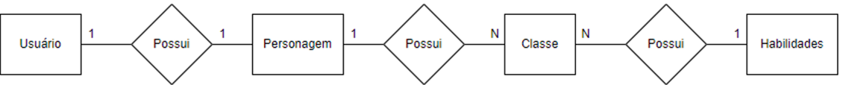
5
Modelo conceitual MER(Modelo entidade relacionamento)

Slide 6
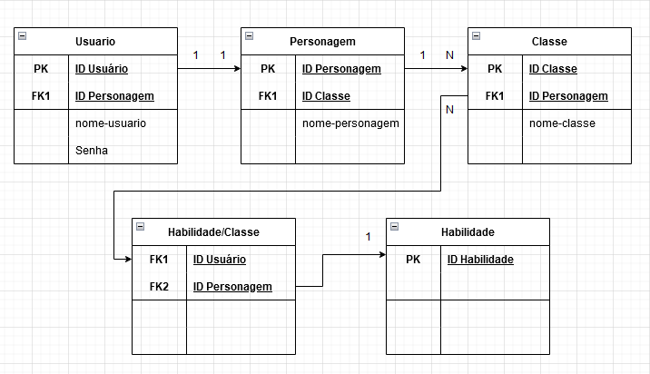
6
Modelo conceitual DER(Diagrama de Entidade Relacionamento)

